Slide 1
Методи та засоби астрономічних досліджень
Учениця 11 класу
Бондарчук Мар’яна

Slide 2
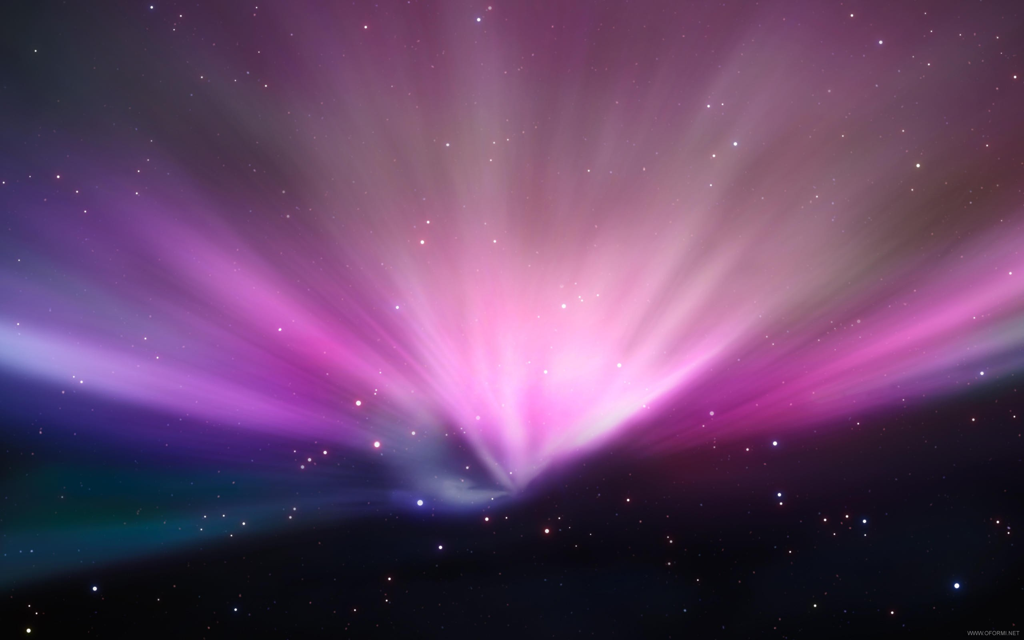
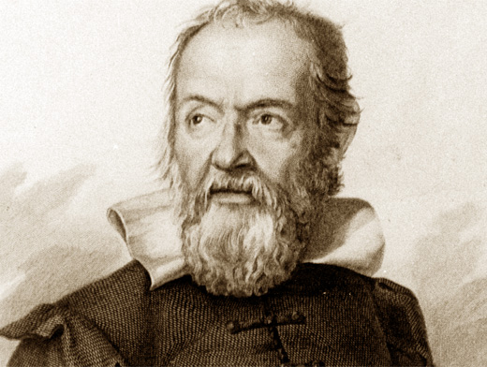
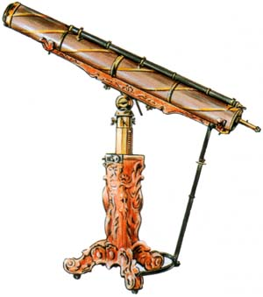
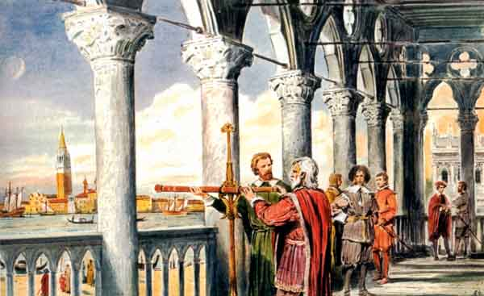
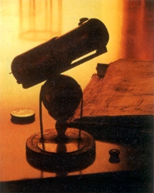
Упродовж тисячоліть спостереження астрономів зводилися до вимірювання кутових відстаней між світилами та визначення їхніх координат. Ця робота триває і в наш час.
Та після винаходу Галілео Галілеєм у 1609 р першого телескопа почалася ера телескопічних досліджень. Поглянувши у телескоп Галілей побачив, що поверхня Місяця схожа на поверхню Землі, у Венери є фази, навколо Юпітера обертаються чотири супутника, а у Сатурна є кільця, на сонці є плями, а сяйво Молочного Шляху – це міріади крихітних зір.
Все це змушувало замислитись над питанням про складність Всесвіту, його матеріальність, про можність населених світів. Зараз астрофізика отримала відповіді на
багато питань, поставлених людським розумом. Отримало їх завдяки новим потужним телескопам, що працюють як в наземних астрономічних обсерваторіях, так і на космічних орбітальних та міжпланетних станціях, а також застосуванню законів та ідей сучасної фізики при осмисленні отриманих результатів.

Slide 3
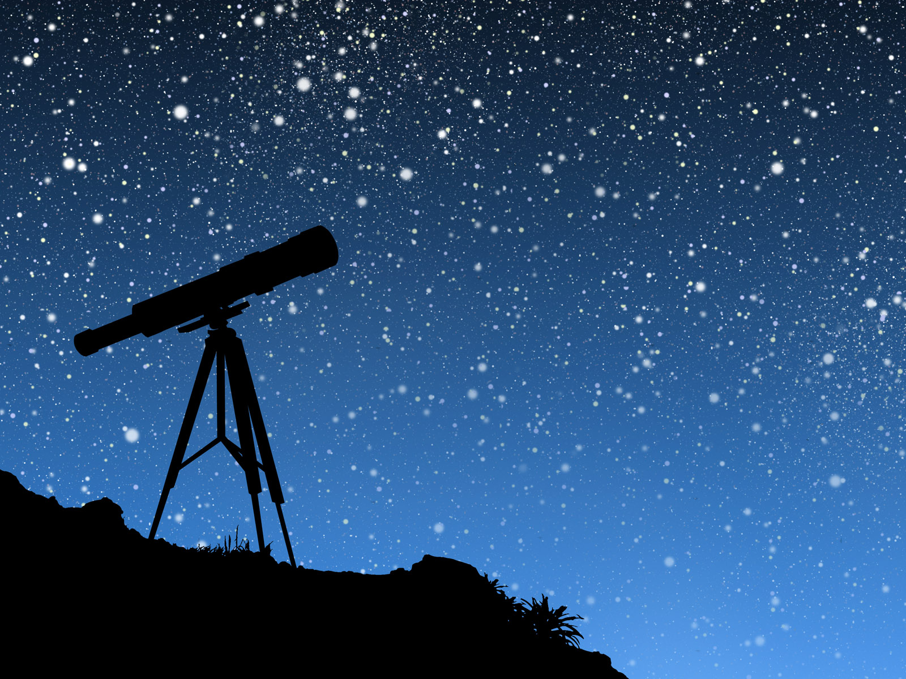
Отже, методи і засоби астрономічних досліджень поділяють на:
світлосприймальна, збираюча і аналізуюча техніка;
закони і методи теоретичної фізики;
різноманітний математичний апарат.

Slide 4
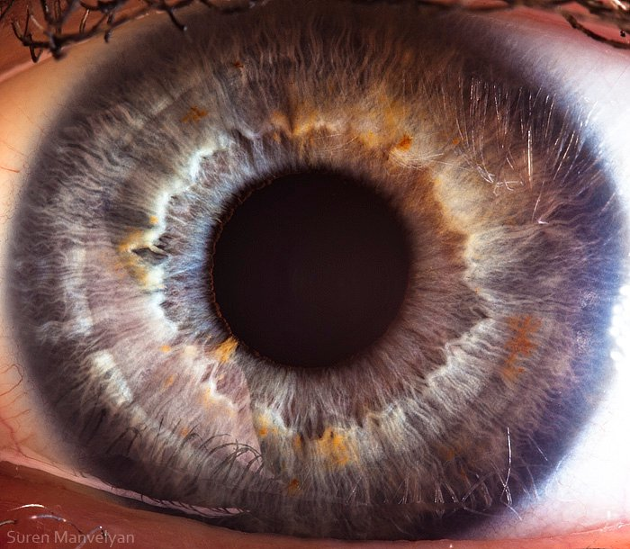
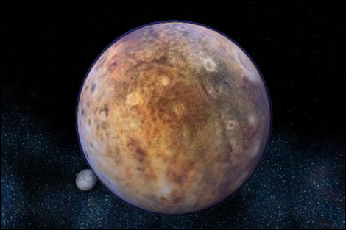
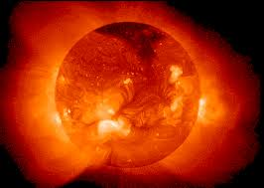
Астрономічні спостереження неозброєним оком
Астрономічні спостереження неозброєним оком – найперший і найдавнішій метод астрономічних спостережень. Ним користувалися до того, як Галілей винайшов свій перший телескоп у 1609 р. Але спостереження неозброєним оком обмежуються його оптичними характеристиками. оптичні характеристики ока визначаються роздільною здатністю і чутливістю.
Роздільна здатність ока, або гострота ока – це спроможність розрізняти об’єкти певних кутових розмірів (у людини α ≥ 1″).
α для Сонця і Місяця 30′. З Плутона і Нептуна диск Сонця має вигляд яскравої зорі.
Чутливість ока визначається порогом сприйняття квантів світла. Найбільша чутливість ока у жовто–зеленій частині спектра, і ми можемо реагувати на 7–10 квантів за 0,2 – 0,3 с.

Slide 5
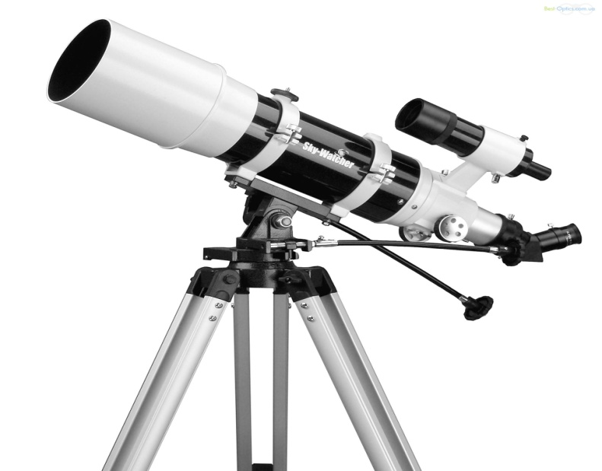
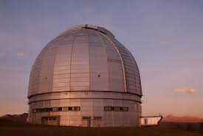
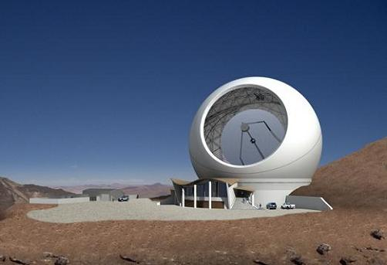
Телескоп
Пристрій для спостереження за небесними об’єктами називається телескоп
ПРИЗНАЧЕННЯ ТЕЛЕСКОПА
• Збирати випромінювання від небесних
світил на приймаючий пристрій ( око,
фотопластинку)
• Будувати у своїй фокальній площині
зображення об’єкта чи певної ділянки
неба
• Збільшувати кут зору, під яким
спостерігаються небесні тіла
За конструкцією телескопи ділять на 3 групи: рефрактори, або лінзові телескопи, рефлектори, або дзеркальні телескопи та дзеркально–лінзові.

Slide 6
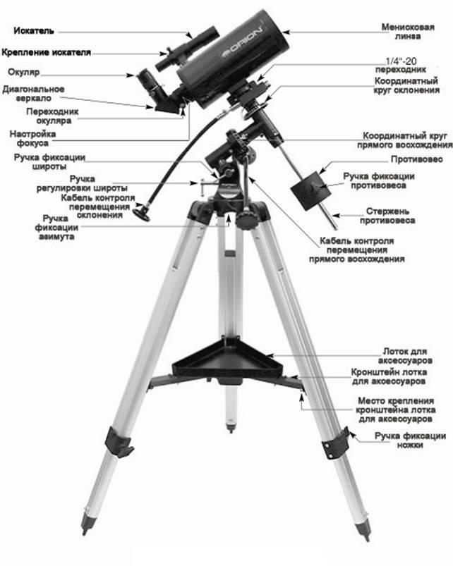
Будова оптичного телескопа
Об’єктив, який збирає світло
і будує у фокусі зображення
об’єкта чи ділянки неба
• Труба (тубус), яка з’єднує
об’єктив з приймальним
пристроєм
• Монтування – механічна
конструкція, що тримає трубу
і забезпечує її наведення на
небо
• Окуляр (у разі візуальних
спостережень, коли
приймачем світла є око)

Slide 7
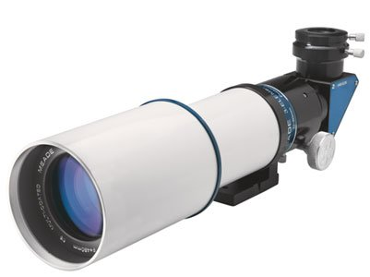
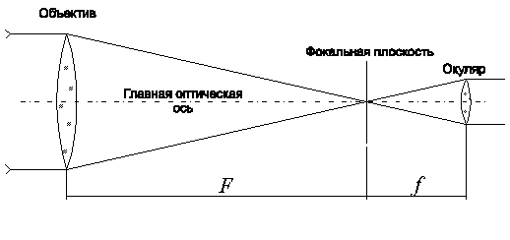
Телескопи, в яких використовуються лінзи називаються телескопами-рефракторами (від лат. “рефракто” – “заломлюю”)

Slide 8
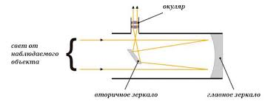
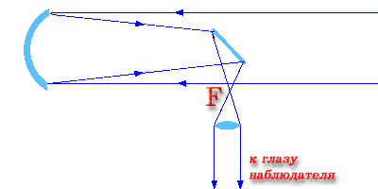
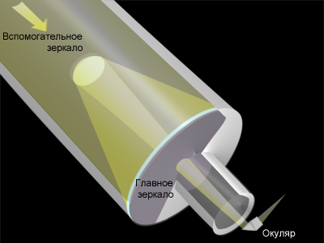
Телескопи, в яких використовують систему дзеркал називають телескопами-рефлекторами (від лат.
“рефлекто” – “відбиваю”)

Slide 9
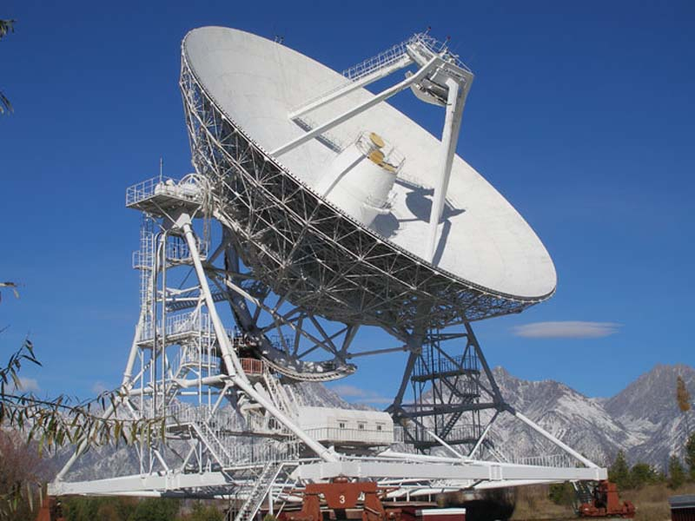
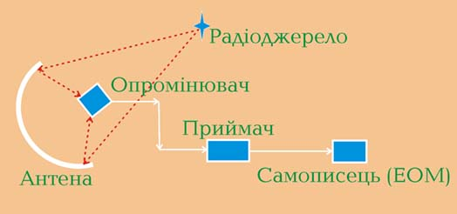
Радіотелескопи
Для реєстрації електромагнітного випромінювання у радіодіапазоні (λ > 1 мм) створені радіотелескопи, які приймають радіохвилі і передають їх до приймача.

Slide 10
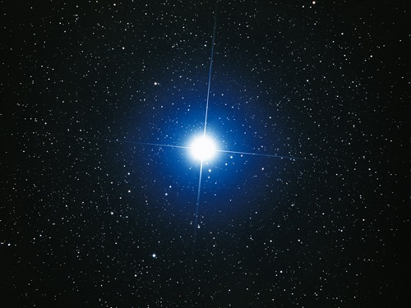
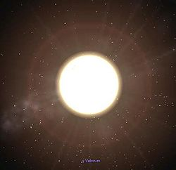
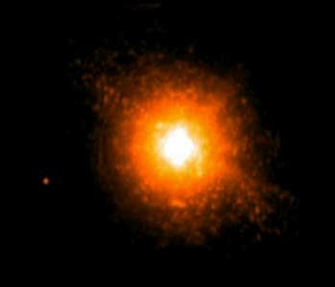
Методи астрономічних досліджень. Абсолютно чорне тіло.
Одним з методів дослідження далеких зір являється модель абсолютно чорного тіла.
Зорі випромінюють електромагнітні хвилі різної довжини, але в залежності від температури поверхні найбільше енергії припадає на певну частину спектра. Цим пояснюються різноманітні кольори зір – від червоного до синього.
Використовуючи закони випромінювання абсолютно чорного тіла, які відкрили фізики на Землі, астрономи розраховують температуру далеких космічних світил.
Блакитна зоря (λ_{max} ≈ 250 нм) Т = 1200 К.
Жовта зоря (λ_{max} ≈ 500 нм) Т = 5800 К.
Червона зоря (λ_{max} ≈ 1000 нм) Т = 3000 К.

